Slide 1

Optimisation BDD NoSQL
Bruno DERNIER
Maj 01/12/2025

Slide 2
NoSQL vs SQL
Les propriétés de la base de données relationnelles : ACID
Atomicité : Une transaction s’effectue entièrement ou pas du tout
Cohérence : Le contenu d’une base doit être cohérent au début et à la fin d’une transaction
Isolation : Les modifications d’une transaction ne sont visibles/modifiables que quand celle-ci a été validée
Durabilité : Une fois la transaction validée, l’état de la base est permanent (non affecté par les pannes ou autre)
Incompatible avec le NoSQL !

Slide 3
NoSQL vs SQL
Toutefois, ces propriétés ne sont pas applicables dans un contexte distribué tel que le NoSQL.
En effet, prenons l'exemple d'une transaction de cinq opérations (lecture/écriture) : cela implique une synchronisation entre cinq serveurs pour garantir l'atomicité et la cohérence.
Au final, cela se traduit par des latences dans les transactions (en cours et en concurrence). Ce qui n'est pas tolérable lorsque justement on veut éviter ces latences en distribuant les calculs.
Le problème s'aggrave encore lorsque l'on distribue les données car il va falloir répliquer chaque donnée. Pourquoi ?
Tout simplement parce que si un serveur tombe en panne, il faut pouvoir garantir de retrouver toutes les données présentes sur ce serveur, donc on fait de la réplication.
Mais cela veut dire également qu'il va falloir synchroniser toutes mises à jour avec tous les réplicas de la donnée !

Slide 4
Théorème de CAP
En 2000, Eric A. Brewer a formalisé un théorème très intéressant reposant sur 3 propriétés fondamentales pour caractériser les bases de données (relationnelles, NoSQL et autres) :
Consistency (Cohérence) : Une donnée n'a qu'un seul état visible quel que soit le nombre de réplicas
Availability (Disponibilité) : Tant que le système tourne (distribué ou non), la donnée doit être disponible
Partition Tolerance (Distribution) : Quel que soit le nombre de serveurs, toute requête doit fournir un résultat correct
Le théorème de CAP dit :
Dans toute base de données, vous ne pouvez respecter au plus que 2 propriétés parmi la cohérence, la disponibilité et la distribution.

Slide 5
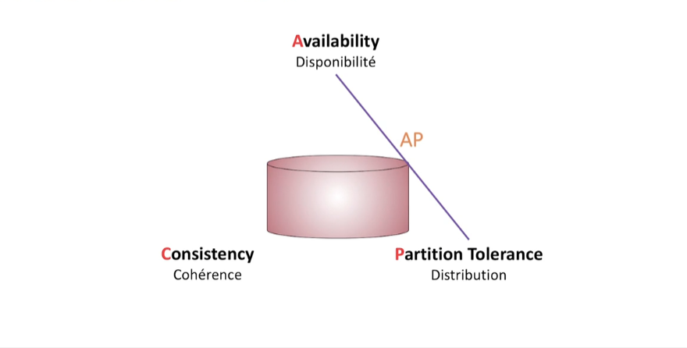
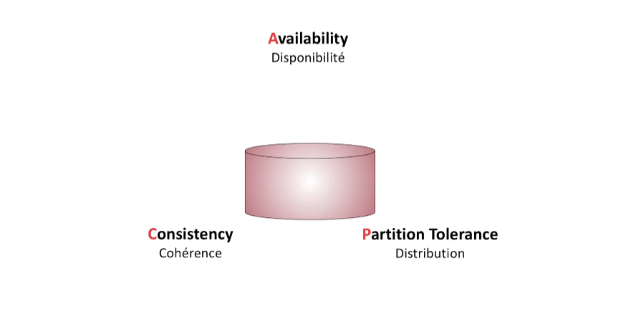
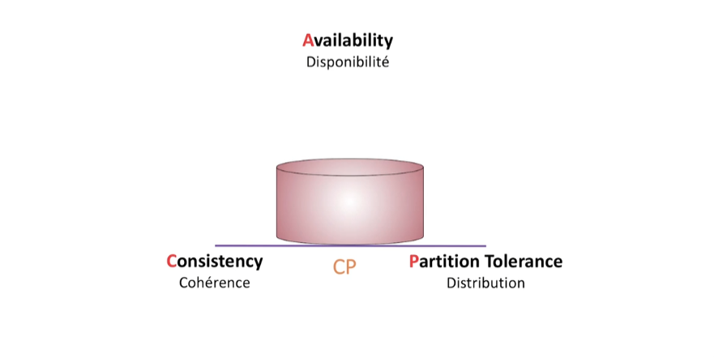
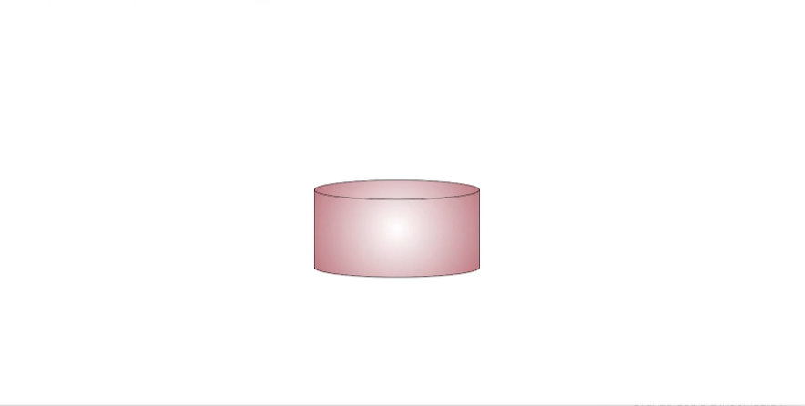
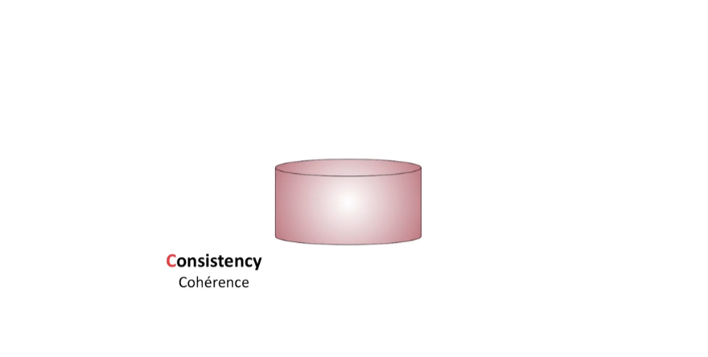
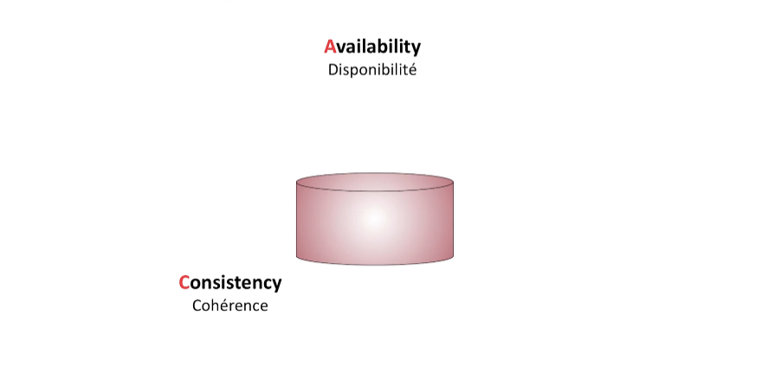
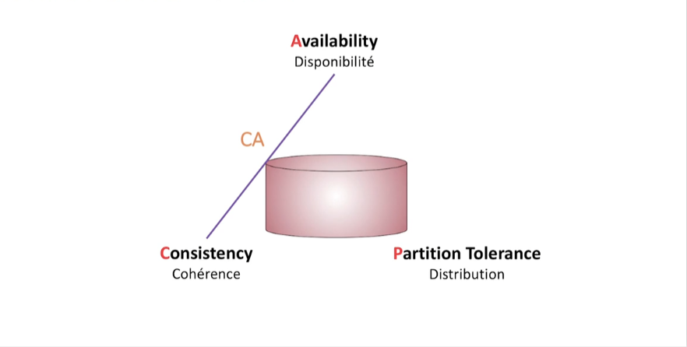
NoSQL – Théorème de CAP

Slide 6
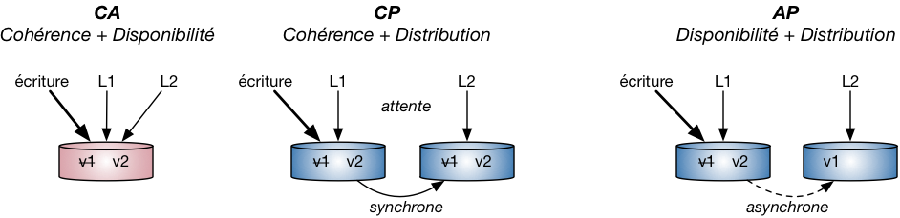
Théorème de CAP
Cela s'illustre assez facilement avec les bases de données relationnelles, elles gèrent la cohérence et la disponibilité, mais pas la distribution.
Prenons le couple CA (Consistency-Availability), il représente le fait que lors d'opérations concurrentes sur une même donnée, les requêtes L1 et L2 retournent la nouvelle version (v2) et sans délai d'attente. Cette combinaison n'est possible que dans le cadre de bases de données transactionnelles telles que les SGBDR.

Slide 7
Théorème de CAP
Le couple CP (Consistency-Partition Tolerance) propose maintenant de distribuer les données sur plusieurs serveurs en garantissant la tolérance aux pannes (réplication).
En même temps, il est nécessaire de vérifier la cohérence des données en garantissant la valeur retournée malgré des mises à jour concurrentielles.
La gestion de cette cohérence nécessite un protocole de synchronisation des réplicas, introduisant des délais de latence dans les temps de réponse (L1 et L2 attendent la synchronisation pour voir v2). C'est le cas de la base NoSQL MongoDB.

Slide 8
Théorème de CAP
Le couple AP (Availability-Partition Tolerance) à contrario s'intéresse à fournir un temps de réponse rapide tout en distribuant les données et les réplicas.
De fait, les mises à jour sont asynchrones sur le réseau, et la donnée est "Eventually Consistent" (L1 voit la version v2, tandis que L2 voit la version v1).
C'est le cas de Cassandra dont les temps de réponses sont appréciables, mais le résultat n'est pas garanti à 100% lorsque le nombre de mises à jour simultanées devient important.
Ainsi, la cohérence des données est incompatible avec la disponibilité dans un contexte distribué comme les bases NoSQL.

Slide 9
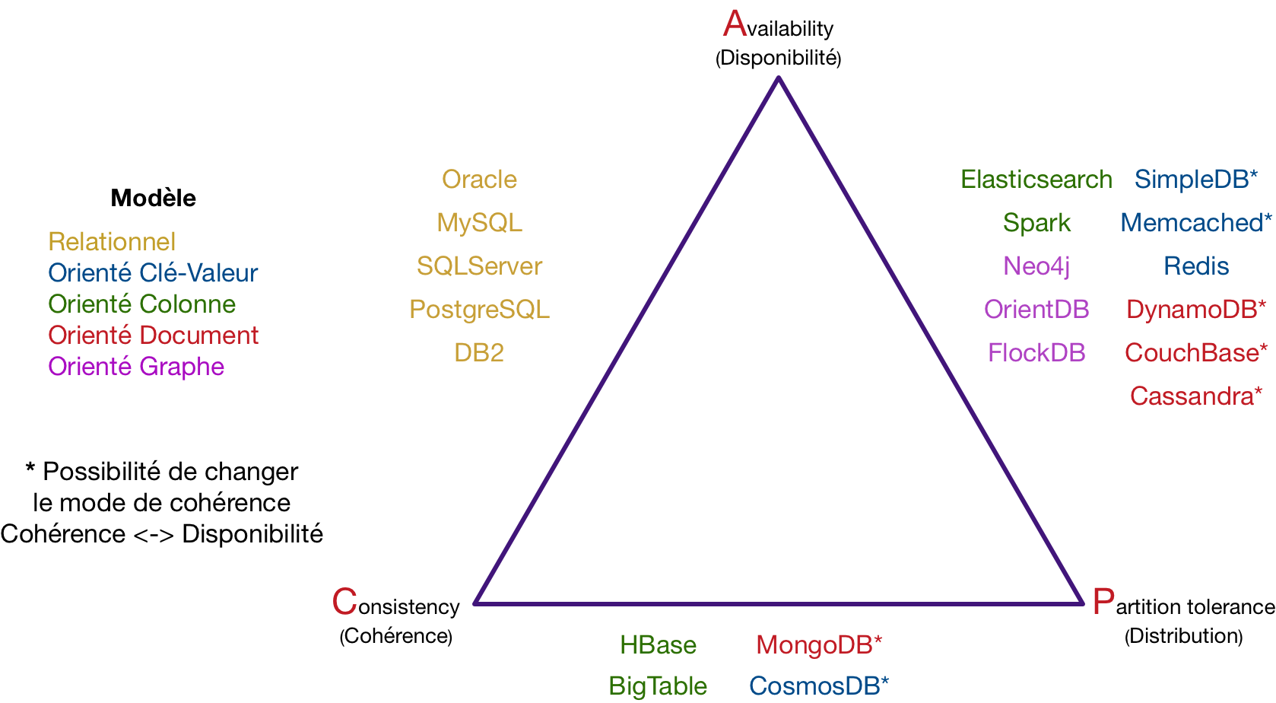
NoSQL – Triangle de CAP

Slide 10
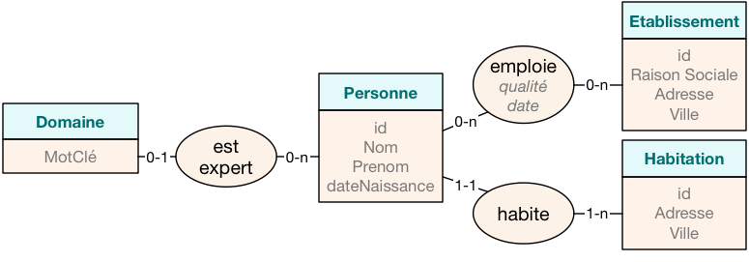
Modélisation de document
Relationnel vers JSON - comment faire ?
Dans les bases NoSQL : Il faut proscrire les jointures !
Il faut dans ce cas trouver une solution pour fusionner les deux tables pour n’en produire qu’une seule en sortie. C’est ce qu’on appelle la dénormalisation.
Reprenons notre exemple d'hier, mais avec un schéma un peu plus complexe. Une personne peut avoir plusieurs domaine d’expertise, des emplois successifs, et une habitation :
Si je dois intégrer une base de données avec une collection par entité (rectangle) et association (ovales), le nombre de jointures pour les requêtes sur la base NoSQL risque de faire exploser le système. Du coup, des fusions sont nécessaires pour réduire le coût des requêtes. Mais quelles tables doit-on imbriquer ? Dans quel sens le faire ?

Slide 11
Dénormalisation
Des données fréquemment interrogées conjointement. Par exemple, les requêtes demandent fréquemment le lieu d’habitation d’une personne. De fait, la jointure devient coûteuse. Accessoirement, cette information étant peu mise à jour, cela pose peu de problèmes. Résultat, l’entité ‘Habitation’ et l’association ‘habite’ sont intégrés à l’entité Personne. Habitation devient un document imbriqué à l’intérieur de Personne, représenté par : “{habite}”

Slide 12
Dénormalisation
Toutes les données d’une entité sont indépendantes. Prenons l’exemple des domaines d’expertise d’une personne, ils sont indépendants des domaines d’une autre personne. De fait, rapatrier les données de cette entité n’impacte aucune autre instance de Personne. Ainsi, la liste des domaines est importé dans Personne et représenté par : “[domaines]”

Slide 13
Dénormalisation
Une association avec des relations 1-n des deux côtés. Cette fois-ci, c’est plus délicat pour l’entité Etablissement. Une personne peut avoir plusieurs emplois et un employeur, plusieurs employés. De fait, une imbrication de l’employeur dans Personne peut avoir de gros impacts sur les mises à jour (tous les employés à mettre à jour !). Il est donc peu recommandé d’effectuer une fusion complète. Pour cela, seule l’association est imbriquée sous forme d’une liste de documents, intégrant les attributs (qualité et date), ainsi qu’une référence vers l’employeur. Ainsi : “[{emploie+ref}]”

Slide 14
Dénormalisation
Même taux de mises à jour.
Dans le cas des emplois d’une personne, là également nous pourrions effectuer une fusion de l’association “emploie”. En effet, le taux de mises à jour des emplois est équivalent à celui de la Personne, de fait, sans incidence sur les problèmes de cohérence de données.

Slide 15
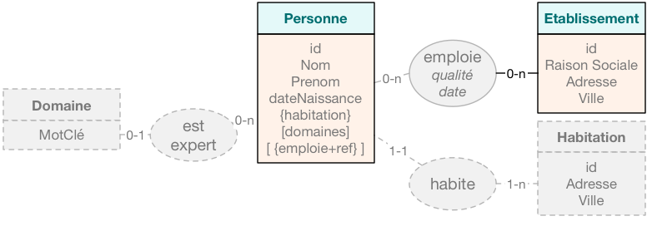
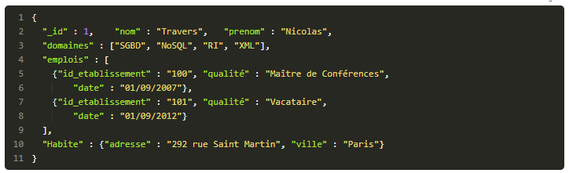
Dénormalisation
Les listes sont représentées par des crochets et les imbrications par des accolades. Nous pourrons remarquer que les établissements sont stockés dans une association à part, mais que la référence est gardée dans une liste intégrée à l’entité "Personne". Voici un exemple d’instance de cette représentation. Vous pouvez remarquer que les établissements sont référencés et des informations peuvent ne pas être renseignées.

Slide 16
mongoDB Vues
Introduites depuis la version 3.4 de MongoDB, les vues opèrent indifféremment sur des collections ou bien d’autres vues et résident forcément dans la même base de données que ces dernières.
Elles constituent en quelque sorte des collections en lecture seule et lorsqu’elles portent sur des collections, elles peuvent utiliser les mêmes index que celles-ci.
Il est toutefois impossible de modifier les index d’une collection à partir d’une vue basée sur celle-ci, tout comme il est impossible de renommer une vue (elle devra être détruite avec drop).
La création de vues personnalisées en MongoDB permet d'accélérer les requêtes SQL et d'améliorer les performances des applications en réduisant le temps de transmission et en permettant la création d'index sur les collections

Slide 17
mongoDB Vues
Créer une vue
Les vues utilisent le framework d’agrégation. la syntaxe est la suivante:
db.createView(< nom >, < source >, < pipeline >, < collation > )
De ces quatre paramètres, collation est le seul qui soit optionnel. Le nom de la vue sera le premier des paramètres requis, suivi de source qui désigne la vue ou la collection cible et pipeline qui est un tableau contenant votre pipeline d’agrégation.
Pour utiliser les vues, nous allons créer une collection nommée stock avec quelques documents :
db.stock.insertMany([ {"nom": "Lames rasoir x 8", "qte": 256, "prix" : 12.99, "sku": "ST-01-235"}, {"nom": "Encens - pack de 12", "qte": 2135, "prix" : 5.99, "sku": "SW-66-985"}, {"nom": "Bougies couleur", "qte": 7836, "prix" : 1.56, "sku": "PP-66-985"} ])

Slide 18
mongoDB Vues
Nous allons ensuite créer une vue nommée inventaire sur cette collection fraîchement implantée : son rôle consistera à n’extraire que les désignations des articles ainsi que leur quantité depuis la collection stock. Ce sous-ensemble des données sera bien entendu obtenu en utilisant une étape $project dans le pipeline que nous passerons en paramètre :
db.createView( "inventaire", "stock", [ { $project: { "_id": 0, "nom": "$nom", "quantite": "$qte" }}] )
Il est également possible de mentionner une collation pour une vue, exactement comme avec une collection, il suffit d’ajouter un document contenant l’option collation, comme détaillé ci-après :
db.createView( "inventaire", "stock", [ { $project: { "_id": 0, "nom": "$nom", "quantite": "$qte" }}], { "collation": { "locale": "fr" } } )

Slide 19
mongoDB Vues
Pour visualiser les informations de notre vue, nous procédons avec la même méthode que l’on utilise pour les collections, getCollectionInfos :
db.getCollectionInfos({name: "inventaire"})
La définition d’une vue est publique, ce qui signifie que le pipeline sur lequel elle s’appuie étant visible dans cette définition il faut faire attention aux données sensibles qui peuvent le cas échéant y figurer. Regardons la sortie de la méthode précédente :
[ { "name" : "inventaire",
"type" : "view",
"options" : {
"viewOn" : "stock",
"pipeline" : [ {
"$project" : { "_id" : 0,
"nom" : "$nom",
"quantite" : "$qte"
}}]},
"info" : { "readOnly" : true }}]

Slide 20
mongoDB Vues
Interagir avec les vues
Comme pour une collection, nous appelons la méthode find sur cette vue :
db.inventaire.find()
Le résultat de cette invocation sera :
{ "nom" : "Lames rasoir x 8", "quantite" : 256 } { "nom" : "Encens - pack de 12", "quantite" : 2135 } { "nom" : "Bougies couleur", "quantite" : 7836 }
Opérations de lecture disponibles sur les vues
Outre find que nous venons de voir, les opérations suivantes sont utilisables sur des vues :
findOne()
aggregate()
countDocuments()
estimatedDocumentCount()
count()
distinct()
À retenir
Introduites depuis la version 3.4 de MongoDB :
Les vues opèrent indifféremment sur des collections ou bien d’autres vues et résident forcément dans la même base de données que ces dernières.
Il est impossible de les renommer, elles devront être détruites avec drop puis recréées.
La définition d’une vue est publique, il faut donc faire attention aux données sensibles qui peuvent y figurer.

Slide 21
mongoDB Indexation
Comment améliorer les performances de vos requêtes mongo grâce aux mongodb index?
Au fur et à mesure qu’une base de données Mongodb et ses collections grandissent, le temps d’exécution des requêtes s’allonge avec elles. Pour effectuer un find sur un objet en particulier, Mongodb va devoir parcourir l’ensemble de la collection jusqu’à le trouver. On appelle cela un Collection Scan .
Dès lors que votre collection comprend plusieurs milliers de documents, cette requête va être gourmande en ressources matérielles et ralentir votre application.
Pour remédier à cette situation, il est pertinent d’ajouter des MongoDB index sur vos collections. Les index créent une copie d’un segment de votre donnée, parfois dans un ordre spécifique, dans votre base de données.
Cela permet à MongoDB de pouvoir les parcourir de manière efficace pour vous retourner le ou les documents recherchés rapidement.

Slide 22
mongoDB Indexation
Les différents types de mongodb index
Les index ont des avantages et des inconvénients : ils améliorent considérablement les temps d’exécution des requêtes en lecture, mais ils ralentissent les opérations d’écriture telles que les insertions, les suppressions ou les mises à jour, qui nécessitent leur reconstruction. Cependant, les ralentissements observés sont généralement négligeables par rapport à la réduction du temps d’exécution qu’ils engendrent.
Pour savoir quels champs d’une collection ont besoin d’être indexés, il faut avoir une idée des requêtes sur celle-ci et de leur fréquence. Des champs qui sont souvent ciblés par des requêtes devront être indexés en priorité. Par exemple des noms de produits pour un site e-commerce, car ce sont souvent ces termes qui sont saisis dans un moteur de recherche sur un site web.
La nature de notre applicatif va directement impacter notre logique d’indexation : est-elle plutôt orientée écriture (write-heavy) ? Plutôt lecture (read-heavy) ?

Slide 23
mongoDB Index simple
Les différents types de mongodb index
Les index simples
Lorsqu’une collection est créée, MongoDB génère automatiquement un index sur le champ _id. Cet index ne peut aucunement être supprimé, car il garantit l’unicité même de cet identifiant. Pour créer vous-même un index, il vous faut utiliser la fonction createIndex dont voici la syntaxe :
db.collection.createIndex(< champ_et_type >, < options >)
Créons une collection "personnes"
db.personnes.insert(
{"nom": "Durand", "prenom": "René", "interets": ["jardinage", "bricolage"], "age": 77},
{"nom": "Durand", "prenom": "Gisèle", "interets": ["bridge", "cuisine"], "age": 75},
{"nom": "Dupont", "prenom": "Gaston", "interets": ["jardinage", "pétanque"], "age": 79},
{"nom": "Dupont", "prenom": "Catherine", "interets": ["cuisine"], "age": 66},
{"nom": "Duport", "prenom": "Eric", "interets": ["cuisine", "pétanque"], "age": 57},
{"nom": "Duport", "prenom": "Arlette","interets": ["jardinage"], "age": 80},
{"nom": "Lejeune", "prenom": "Jean","interets": ["jardinage"], "age": 75},
{"nom": "Lejeune", "prenom": "Mariette","interets": ["jardinage", "bridge"], "age": 66} ] )

Slide 24
mongoDB Index simple
Créons sans plus tarder un premier index sur le champ age des documents de la collection. Lorsque l’on crée un index, il est obligatoire de mentionner l’ordre d’apparition des valeurs de ce champ dans l’index : cet ordre est croissant ou décroissant (respectivement 1 et -1, exactement comme pour sort()). Nous avons décidé que notre index sur le champ age contiendra les valeurs prises par age, triées par ordre décroissant :
db.personnes.createIndex({"age": -1})
Le shell nous répond de la façon suivante :
{
"createdCollectionAutomatically" : false,
"numIndexesBefore" : 1,
"numIndexesAfter" : 2,
"ok" : 1
}
Nous pouvons constater qu’avant la création de notre index, il en existait déjà un ainsi que le montre la valeur contenue dans la clé numIndexesBefore ; il s’agit de l’index par défaut évoqué précédemment et qui s’applique sur le champ _id de toute collection.

Slide 25
mongoDB Index simple
Pour valider que la création de cet index est conforme aux attentes, nous pouvons également utiliser la fonction getIndexes en l’appliquant à notre collection :
db.personnes.getIndexes()
Celle-ci nous affiche bien un tableau contenant deux documents avec les détails de nos index :
[ {
"v" : 2, "key" : { "_id" : 1 }, "name" : "_id_", "ns" : "test.personnes"
},
{
"v" : 2, "key" : { "age" : -1 }, "name" : "age_-1", "ns" : "test.personnes"
} ]
Vous voyez s’afficher le champ sur lequel est posé l’index, l’ordre d’indexation (croissant ou décroissant) ainsi que le nom donné à notre index par MongoDB. Par défaut, notre index porte le nom du champ ciblé auquel est concaténé un underscore suivi de l’ordre, ce qui nous donne ici age_-1. Ce n’est ni très esthétique ni très parlant, voilà pourquoi nous allons le nommer de façon différente.

Slide 26
mongoDB Index simple
Pour réaliser cette opération de renommage d’index, nous allons commencer par supprimer l’index existant avant d’en recréer un avec un nouveau nom : idx_age. La suppression d’un index s’effectue avec la commande dropIndex à laquelle nous passerons l’ancien nom de l’index.
Le nom de notre nouvel index sera quant à lui spécifié dans le document qui contient les paramètres de l’index, en face de la clé name. Pour conclure, nous listerons les index de notre collection pour vérifier la bonne création de cet index portant le nouveau nom.
db.personnes.dropIndex("age_-1"); db.personnes.createIndex({"age": -1}, {"name": "idx_age"}); db.personnes.getIndexes()
[ {
"v" : 2, "key" : { "_id" : 1 }, "name" : "_id_", "ns" : "test.personnes"
},
{
"v" : 2, "key" : { "age" : -1 }, "name" : "idx_age", "ns" : "test.personnes"
} ]
Notre collection exemple est d’une taille modeste et nous sommes seuls à l’utiliser, aussi nous pouvons nous permettre de reconstruire l’index en le supprimant.
Il conviendrait d’exécuter ces différentes procédures dans une fenêtre de temps propice à la maintenance (en pleine nuit par exemple) et en utilisant l’option background pour signifier que cette tâche est une tâche de fond, de moindre priorité.

Slide 27
mongoDB Index simple
Par exemple, pour créer un index classé par ordre croissant sur le champ prenom en tâche de fond, vous écrirez :
db.personnes.createIndex( { "prenom": 1 }, { "background": true})
Lors de la création d’un index il est possible de préciser une collation. Si nous reprenons l’index précédent en lui ajoutant les options relatives à la nature de la collation, nous obtenons :
db.personnes.createIndex(
{ "prenom": 1 },
{ "background": true},
{
"collation": {
"locale": "fr"
}
}
)
Lorsqu’un index simple est créé avec une collation, seules les requêtes qui précisent cette même collation pourront s’appuyer dessus, autrement une opération de collection scan sera effectuée, car elles utilisent la comparaison binaire par défaut. Prenons ce dernier index que nous venons de créer. La requête suivante l’utilisera :
db.personnes.find({"prenom": "Sébastien"}).collation({locale: "fr"})
Tandis que la suivante ne pourra pas s’appuyer dessus :
db.personnes.find({"prenom": "Sébastien"})

Slide 28
mongoDB Index composés
Les différents types de mongodb index
Index composés
Un index peut porter sur plus d’un champ : c’est ce que l’on appelle un index composé (compound index). Dans ce type d’index, l’ordre dans lequel les champs sont énumérés a son importance. Supprimons notre index idx_age et créons un index composé nommé idx_nom_age qui portera sur le nom puis sur l’âge des personnes :
db.personnes.createIndex ( {"nom":1,"age":1}, {"name":"idx_nom_age"} )
L’index sera ordonné d’abord par ordre alphabétique de nom et par valeurs croissantes d’âge ensuite, au sein de chacune des différentes valeurs d’âge.

Slide 29
mongoDB Index composés
Préfixe d'un index
Une requête peut utiliser la totalité des champs constituant l’index composé ou bien une sous-partie seulement, à la condition qu’elle soit constituée de champs figurant au début de l’index. Cette sous-partie de l’index est appelée le préfixe et on retrouve cette notion dans certains systèmes de gestion de bases de données relationnelles sous le nom de leftmost prefix (littéralement « préfixe le plus à gauche »).
Dans le cas présent, notre index porte sur deux champs et il sera utilisé par les requêtes ciblant :
le champ nom tout seul (champ le plus à gauche, débutant l’index et constituant son préfixe)
les champs nom et age (c’est-à-dire l’index dans sa totalité)
Une requête ciblant des valeurs du champ age seulement ne bénéficiera pas de cet index composé, car ce champ ne fait pas partie du préfixe.
Écrivons un index composé nommé idx_nom_prenom_age qui va s’appliquer sur le triplet nom, prenom et age (dans cet ordre) :
db.personnes.createIndex( {"nom": 1,"prenom":1, "age": 1}, {"name": "idx_nom_prenom_age"} )

Slide 30
mongoDB Index composés
Vont pouvoir s’appuyer dessus :
les requêtes portant sur le premier champ du préfixe, nom :
db.personnes.find({"nom": "Lejeune"})
les requêtes portant sur les deux champs constituant le préfixe, nom et prenom :
db.personnes.find({"nom": "Lejeune", "prenom": "Jean"}) db.personnes.find({"prenom": "Jean", "nom": "Lejeune"})
les requêtes portant évidemment sur la totalité des champs qui constituent l’index composé :
db.personnes.find({"nom": "Lejeune", "prenom": "Jean", "age": 75}) db.personnes.find({"nom": "Lejeune", "age": 75, "prenom": "Jean"}) db.personnes.find({"age": 75, "nom": "Lejeune", "prenom": "Jean"}) db.personnes.find({"age": 75, "prenom": "Jean", "nom": "Lejeune"})
les requêtes contenant le préfixe ainsi qu’un autre champ :
db.personnes.find({"interets":"jardinage", "nom": "Durand"})
Par contre, les requêtes suivantes ne pourront pas s’appuyer sur notre index triple :
celles qui ciblent un champ qui ne fait pas partie du préfixe :
db.personnes.find({"interets":"jardinage"})
celles qui font usage d’une partie seulement du préfixe (constitué rappelons-le des champs nom et prenom mais avec nom le plus à gauche) :
db.personnes.find({"prenom": "Jean"}) db.personnes.find({"prenom": "Jean", "age": 75})

Slide 31
mongoDB Index composés
Les index peuvent également être sollicités lors du tri d’un curseur avec la méthode sort.
Dans le cas des index simples, l’ordre croissant ou décroissant n’a pas d’incidence sur le tri parce que MongoDB est capable de parcourir l’index dans n’importe quel sens.
Pour les index composés : les champs utilisés dans sort doivent apparaître dans le même ordre que celui de l’index.
Si on reprend notre index composé idx_nom_age :{"nom": 1, "age": 1}
Cela signifie que les tris suivants vont l’utiliser :
db.personnes.find().sort({"nom": 1, "age": 1}) db.personnes.find().sort({"nom": 1})
Alors que les tris suivants ne pourront pas s’appuyer sur idx_nom_age :
db.personnes.find().sort({"age": 1}) db.personnes.find().sort({"age": 1, "nom": 1 })
Pour utiliser un index lors d’un tri, il faut également tenir compte de l’ordre spécifié lors de la création de celui-ci, c’est celui-ci et son exact inverse qui utiliseront l’index.
{"nom": 1, "age": 1} Son inverse => {"nom": -1, "age": -1}
Les tris qui utiliseront notre index composé seront les suivants :
db.personnes.find().sort({"age": 1, "nom": 1 }) db.personnes.find().sort({"age": -1, "nom": -1 })
Alors que ceux-ci ne pourront pas s’appuyer dessus :
db.personnes.find().sort({"age": -1, "nom": 1 }) db.personnes.find().sort({"age": 1, "nom": -1 })

Slide 32
mongoDB Index composés
En règle générale, lorsque MongoDB utilise un index dans une requête, il renvoie les documents dans l’ordre dans lequel l’index les a rangés. Prenons la requête suivante, qui cible les documents dont le nom commence par « Du » (c’est une expression régulière contenue entre deux barres obliques, notez juste qu’elle est sensible à la casse des caractères) :
db.personnes.find({"nom": /^Du/}, {"_id": 0, "nom": 1, "age": 1})
Avec notre index idx_nom_age sous la forme {"nom": 1, "age": 1}, voici ce que nous obtenons :
{ "nom" : "Dupont", "age" : 66 } { "nom" : "Dupont", "age" : 79 } { "nom" : "Duport", "age" : 57 } { "nom" : "Duport", "age" : 80 } { "nom" : "Durand", "age" : 75 } { "nom" : "Durand", "age" : 77 }
Lorsque nous changeons cet index en {"nom": 1, "age": -1}, nous constatons que les résultats affichés suivent bien le nouvel ordre de l’index, c’est-à-dire le tri de l’âge par ordre décroissant au sein d’un même nom :
{ "nom" : "Dupont", "age" : 79 } { "nom" : "Dupont", "age" : 66 } { "nom" : "Duport", "age" : 80 } { "nom" : "Duport", "age" : 57 } { "nom" : "Durand", "age" : 77 } { "nom" : "Durand", "age" : 75 }

Slide 33
mongoDB Index Objets et tableaux
Indexation des objets et des tableaux
L’indexation des documents contenus dans des documents se fait sensiblement de la même manière que pour un champ de type scalaire. Supposons que certains des documents de notre collection personnes contiennent désormais un sous-document à la clé adresse contenant les détails de l’adresse postale d’un individu. Pour illustrer cela, mettons à jour les informations relatives aux époux Lejeune :
db.personnes.updateMany( {"nom": "Lejeune"}, {$set : { "adresse": { "num": 546, "voie": "rue", "nom": "Descartes", "code": 71230, "ville": "Saint-Vallier" } } })
Puis créons un index sur le champ code du document imbriqué dans la clé adresse :
db.personnes.createIndex({"adresse.code": 1}, {"name": "idx_adr_cod"})
Cette requête pourra se baser dessus :
db.personnes.find({"adresse.code" : 71230})

Slide 34
mongoDB Index Géospatiaux
Index géospatiaux
L’utilisation de la géolocalisation est complètement ancrée dans les mœurs des internautes : le trajet des vacances, la trottinette électrique la plus proche, le temps moyen pour aller à pied jusqu’à votre restaurant préféré... Difficile de faire sans !
MongoDB propose plusieurs types d’index pour gérer la prise en charge des requêtes géospatiales : les index de type 2dsphere seront utilisés par les requêtes géospatiales opérant sur une surface sphérique tandis que les index 2d serviront plutôt aux requêtes effectuées sur un plan euclidien. Si le champ contenant les données géospatiales dans votre collection plan se nomme geodata, vous créez un index de type 2d en exécutant la commande suivante :
db.plan.createIndex({"geodata": "2d"})
Tandis qu’un index de type 2dsphere sur le champ geodata d’une collection nommée sphere se pose de cette façon :
db.plan.createIndex({"geodata": "2dsphere"})

Slide 35
mongoDB Index Géospatiaux
1/ Les index 2d
Les index 2d utilisent des couples de coordonnées dits legacy, c’est à dire conservés pour des raisons de rétro-compatibilité. En effet, ce type de coordonnées était utilisé jusqu’à la version 2.2 de MongoDB, mais il lui a depuis été préféré GeoJSON, un format unifié pour décrire des données géographiques à l’aide de JSON.
Si vous utilisez ces coordonnées legacy, il est recommandé de stocker les coordonnées d’un point sous la forme d’un tableau en commençant toujours par l’abscisse, suivie de l’ordonnée :
db.plan.insert({"nom": "Point 1", "geodata": [1,1]})
Si ces coordonnées legacy matérialisent un couple longitude/latitude alors la longitude doit apparaître en premier :
db.plan.insert({"nom": "Point 1", "geodata": [4.805528, 43.949317]})
Toutefois, il est également possible de les stocker sous la forme d’un sous-document, la seule condition requise étant là aussi que la longitude (notée ici lon) figure en premier :
db.plan.insert( {"nom": "Point 2", "geodata": {"lon": 4.805528, "lat": 43.949317} })
Un index 2d peut faire partie d’un index composé. Le cas échéant, il devra alors apparaître en première position lors de la création de ce dernier. Si nous souhaitons créer un index composé portant à la fois sur notre champ geodata et sur le champ nom, nous devrons exécuter la commande suivante :
db.plan.createIndex({"geodata" : "2d", "nom": -1})

Slide 36
mongoDB Index Géospatiaux
2/ Les index 2dsphere
Comme nous l’avons déjà dit, l’index 2dsphere est préconisé dès lors que des requêtes géospatiales utilisent la géométrie sphérique. Ce type d’index géospatial prend en charge deux sortes de coordonnées :
les coordonnées legacy dont nous avons parlé plus haut
les objets GeoJSON
Lorsque des coordonnées legacy sont utilisées, MongoDB les convertit en objet GeoJSON de type Point donc, quoiqu’il arrive, ce sont ces objets qui sont utilisés.
Un champ sur lequel a été posé un index de type 2dsphere ne peut pas être une clé de sharding ; si vous souhaitez sharder une collection, alors il vous faut choisir un autre champ comme clé de sharding.
Contrairement aux index de type 2d qui doivent impérativement figurer en première position dans la définition d’un index composé, les index de type 2dsphere peuvent se trouver à n’importe quelle place.

Slide 37
mongoDB Index Géospatiaux
3/ Les objets GeoJSon
Les objets GeoJSON sont représentés sous une forme normalisée. Ils sont formés d’un champ nommé type qui contient une chaîne de caractères précisant le type d’objet en cours de définition et d’un champ coordinates dans lequel figureront les coordonnées, en fonction de la forme géométrique que nous avons choisie.
{ type: < type d'objet GeoJSON > , coordinates: < coordonnées > }
Le type Point
Dans le tableau coordinates, nous mentionnerons dans l’ordre les abscisses puis les ordonnées (ou bien, si vous raisonnez en coordonnées géospatiales, la longitude suivie de la latitude) :
{ "type":"Point", "coordinates": [13.0, 1.0] }

Slide 38
mongoDB Index Géospatiaux
Le type LineString
Ce type GeoJSON matérialise une simple ligne. Dans le tableau coordinates, nous trouverons deux points qui sont eux-mêmes représentés sous la forme de tableaux :
{ "type":"LineString", "coordinates": [[12.0, 0.0],[13.0, 1.0]] }
Le type Polygon
Dans le tableau coordinates, nous trouverons des suites de coordonnées de type LineString, avec la première paire identique à la dernière, et qui forment ainsi ce que l’on nomme dans le jargon GeoJSON une LinearRing (attention, LinearRing n’est pas à proprement parler un type GeoJSON). Voici comment est matérialisé un polygone plein qui contient quasiment tout le continent africain :
{ "type": "Polygon", "coordinates": [[[ -35.15625, 35.460669951495305], [18.28125,-44.087585028245165 ], [59.765625, 13.239945499286312], [30.585937499999996, 33.7243396617476 ], [-35.15625, 35.460669951495305]]] }
Pour matérialiser un polygone à trous, il vous suffira de passer plusieurs tableaux correspondant aux LinearRing de ces trous ; ils prendront leur place après la première LinearRing décrivant la bordure externe du polygone. Voici, sur le modèle du polygone plein proposé plus haut, un polygone à un trou :

Slide 39
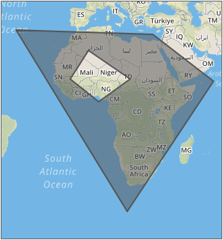
mongoDB Index Géospatiaux
3/ Les objets GeoJSon
{ "type": "Polygon", "coordinates": [ [[ -35.15625, 35.460669951495305], [18.28125,-44.087585028245165 ], [59.765625, 13.239945499286312], [30.585937499999996, 33.7243396617476 ], [-35.15625, 35.460669951495305]],
[[-0.3515625,27.059125784374068],[-9.140625, 14.26438308756265], [4.5703125,3.5134210456400448],[19.6875,14.26438308756265], [-0.3515625,27.059125784374068]] ]}

Slide 40
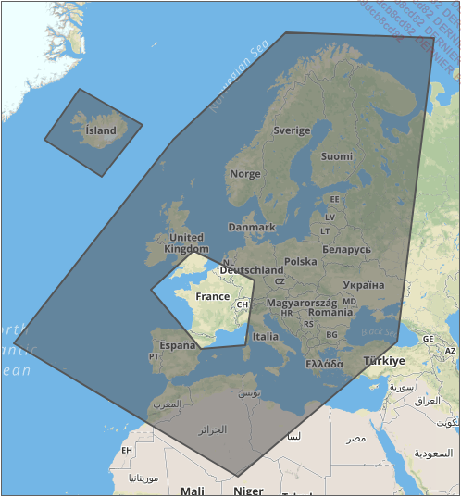
mongoDB Index Géospatiaux
Le type MultiPolygon
Notre objet MultiPolygon comprendra dans son tableau coordinates les coordonnées de deux polygones : le premier d’entre eux est un polygone à un trou ; il contient donc deux polygones (ou deux LinearRing si vous préférez) qui représentent successivement la bordure extérieure puis le trou lui-même. Le second est un polygone distinct des deux, situé sur l’Islande.

Slide 41
mongoDB Index partiels
Un index partiel permet lui aussi d’indexer un sous-ensemble des documents contenus dans une collection. Ces index utilisent un filtre qui va agir comme un critère de sélection des documents qui vont y figurer. Mais contrairement aux index précédents le filtre n’est pas forcément un champ ciblé par l’index. Leur avantage est évident : ces index de taille réduite permettent d’économiser de la mémoire tout en ayant de meilleures performances qu’un index classique lors des écritures.
Construisons une collection nommée disques dans laquelle nous injectons trois documents :
db.disques.insertMany([{ "groupe": "The Who", "titre": "Tommy", "prix": 5, "dispo": true }, { "groupe": "AC/DC", "titre": "Powerage", "prix": 8, "etat": null, "dispo": false, }, { "groupe": "Queen", "titre": "Innuendo", "prix": 9, "etat": "neuf", "dispo": true }])

Slide 42
mongoDB Index partiels
Notre index partiel nommé idx_part_grou_titr sélectionnera comme sous-ensemble les documents dont le prix est supérieur à 4 euros et portera sur les champs groupe et titre de ces mêmes documents. La clé qui décrira l’expression servant au filtrage se nomme partialFilterExpression et voici ce à quoi ressemble la commande de création de l’index partiel :
db.disques.createIndex( {"groupe": 1, "titre": 1}, {"name": "idx_part_grou_titr", "partialFilterExpression": {"prix": {$gt: 4}} }) L’index partiel est utilisé dès lors que les conditions d’une requête correspondent à l’expression spécifiée lors de sa création ou à un sous-ensemble de celle-ci. Par exemple, la requête suivante utilise idx_part_grou_titr car son critère de sélection des prix correspond exactement à celui de notre expression filtre.
db.disques.find({"groupe": /^Q/, "prix": { $gt: 4}})
De même, la requête ci-dessous s’appuie sur l’index idx_part_grou_titr car son critère de sélection des prix correspond à un sous-ensemble de notre expression filtre.
db.disques.find({"groupe": /^Q/, "prix": { $gt: 6}})
À l’inverse, la requête suivante n’utilisera pas cet index partiel, car son critère de sélection des prix sort des limites fixées lors de la création de idx_part_grou_titr.
db.disques.find({"groupe": /^Q/, "prix": { $gte: 4}})
Celle-ci non plus, puisque la condition de filtre est tout simplement absente du find() :
db.disques.find({"groupe": /^A/})

Slide 43
mongoDB Index partiels
Créons à présent un index portant sur le champ dispo de nos documents. Nous nommerons cet index idx_prod_indisp et nous allons d’abord devoir supprimer l’index idx_part_grou_titr avant de le créer, car un index partiel ne peut pas cibler deux fois les mêmes champs, quand bien même l’expression de filtrage diffère.
db.disques.dropIndex("idx_part_grou_titr"); db.disques.createIndex( { "groupe": 1, "titre": 1 }, { "name": "idx_prod_indisp", "partialFilterExpression": { "dispo": false } })
La requête suivante s’appuie sur notre nouvel index partiel : db.disques.find({"groupe": /^A/, "dispo": false})
Tandis que celle-ci n’en bénéficie pas et effectue seulement une opération de collection scan, ce que nous cherchons en général à éviter :
db.disques.find({"groupe": /^A/, "dispo": true})
Les index partiels donnent la possibilité de mettre dans la clause de filtrage des champs qui ne sont pas ceux de l’index. Nous allons à nouveau créer un index sur les champs groupe et titre, mais restreint cette fois aux documents dans lesquels le champ etat est présent.
db.disques.dropIndex("idx_prod_indisp");
db.disques.createIndex( { "groupe": 1, "titre": 1 }, { "name": "idx_etat_exis", "partialFilterExpression": { "etat": {$exists: true}}} )
La requête suivante s’appuie sur ce nouvel index partiel :
db.disques.find({"groupe": /^Q/, "etat": "neuf"})

Slide 44
mongoDB Index TTL
Index TTL
Les index TTL ont une durée de vie (Time To Live) limitée. Ils ne peuvent être appliqués que sur un seul champ, à condition qu’il soit de type date.
Les index TTL servent à supprimer des documents dont la date a expiré. Ils sont utiles dans la gestion de logs, de sessions, de paniers ou toute autre chose ayant une durée de vie limitée. Pour les créer, la syntaxe est identique à celle d’un index standard, il suffira de préciser le nombre de secondes après lequel le document sera considéré comme ayant expiré.
La suppression des documents expirés est effectuée par le moniteur TTL, une tâche de fond qui s’exécute toutes les minutes. Il est possible de voir la valeur par défaut du paramètre ttlMonitorSleepSecs en utilisant la commande d’administration suivante :
db.adminCommand({getParameter:1, ttlMonitorSleepSecs: 1});
Pour changer la valeur de ce paramètre et exécuter la tâche toutes les 30 secondes, il vous faudra modifier la valeur en utilisant setParameter :
db.adminCommand({setParameter:1, ttlMonitorSleepSecs: 30});
Afficher les logs du moniteur TTL : db.setLogLevel(1, "index");
Pour le désactiver : db.adminCommand({setParameter:1, ttlMonitorEnabled:false})
Cette désactivation sera effective jusqu’à ce que vous redémarriez mongod. Pour désactiver le moniteur au lancement du processus mongod : mongod --setParameter ttlMonitorEnabled=false

Slide 45
mongoDB Index TTL
La suppression par le moniteur TTL des documents expirés n’a pas lieu en temps réel ; cela signifie que si le moniteur est configuré pour s’exécuter toutes les minutes et qu’il se lance à 16:00, un document expirant à 16:00:05 ne sera supprimé que lors du prochain passage (16:01) et restera donc 55 secondes dans votre collection alors qu’il a officiellement expiré. Ce temps de latence est à prendre en compte lorsque vous configurez la fréquence d’exécution du moniteur.
Pour voir le nombre de passes ainsi que le nombre de documents supprimés par le moniteur, il vous faut exécuter la commande : db.serverStatus().metrics.ttl
Testons maintenant ces index TTL et créons à cette fin une collection nommée paniers avec un champ intitulé date_crea de type date. Dans le premier document, il aura la date courante tandis que dans le second, nous l’antidaterons de 5 minutes (30 000 millisecondes). Pour antidater, nous utilisons Date.now() qui nous renvoie le nombre de millisecondes écoulées depuis l’époque Unix. Nous retranchons alors au nombre obtenu 5 minutes converties en millisecondes, c’est-à-dire 5*60*1000. Finalement, nous passons ce nombre de millisecondes ajusté en tant qu’argument du constructeur de la classe Date pour obtenir un objet Date défini à une date antérieure.
db.paniers.insertMany([{ "date_crea": new Date(), "contenu": [{ "ref": "TODKP1", "prix": 79.99 }] }, { "date_crea": new Date(Date.now() - 1000 * 60 * 5), "contenu": [{ "ref": "TODKP2", "prix": 19.99 }]}])

Slide 46
mongoDB Index TTL
La commande qui crée un index TTL expirant après 6 minutes (360 secondes) sur le champ date_crea est celle-ci :
db.paniers.createIndex({"date_crea": 1}, {"expireAfterSeconds": 360})
Il vous suffira de lister le contenu de votre collection paniers un peu plus d’une minute après avoir créé l’index TTL pour vous apercevoir que le document antidaté a disparu de la collection. Six minutes environ après la création de l’index, c’est le document horodaté à la date courante qui sera supprimé, laissant ainsi la collection vide.
Voici ce qui s’affiche alors dans les logs de mongod :
INDEX [TTLMonitor] ns: test.paniers key: { date_crea: 1.0 } name: date_crea_1 INDEX [TTLMonitor] deleted: 2
Il est possible de créer un index TTL sur un tableau contenant au moins une date, même au milieu de valeurs d’autres types. Pour cela, créons un document qui embarque un tableau de dates nommé connexions et posons un index dessus :
db.paniers.insertOne({ "client": "Sébastien Ferrandez", "connexions": [ new Date(ISODate().getTime() - 1000 * 60 * 5), new Date() ], "produits": [{ "ref": "TODKP1", "prix": 79.99 }, {
"ref": "TODKP2", "prix": 19.99 }] }); db.paniers.createIndex({"connexions": 1}, {"expireAfterSeconds": 360});

Slide 47
mongoDB Index Textuels
MongoDB met à votre disposition un type particulier d’index pour la recherche à l’intérieur de champs de type texte ou de type tableau contenant du texte. Pour créer un index textuel il n’est plus question d’ordre croissant ou décroissant comme nous l’avons précédemment vu, il suffit simplement de préciser en face du nom du champ que son index sera de type text.
db.collection.createIndex({"champ": "text"})
Gardez à l’esprit qu’une collection ne peut héberger qu’un seul index textuel, qui peut toutefois porter sur plusieurs champs. Un index textuel ne peut pas utiliser de collation.
Commençons par créer la collection livres qui va nous servir à manipuler nos index textuels :
db.livres.insertMany([ { "auteur": "Jack London", "titre": "Croc-Blanc", "resume": "Croc-Blanc est un fier et courageux chien-loup" },{ "auteur": "Stendhal", "titre": "Le Rouge et le noir", "resume": "Le parcours de Julien Sorel" },{ "auteur": ["Goscinny", "Uderzo"], "titre": "Astérix", "resume": "Les aventures du fier guerrier Gaulois" }])
Ensuite, nous allons créer un premier index qui pointe uniquement sur le champ resume et nous allons préciser que le langage utilisé dans ce champ est le français :
db.livres.createIndex({"resume": "text"}, {"default_language": "french"})

Slide 48
mongoDB Index Textuels
Pour effectuer une recherche dans un champ sur lequel on a posé un index textuel, il faut utiliser l’opérateur $text et mettre en face de la clé $search de son document la chaîne de caractères recherchée. À supposer que nous recherchions le mot « fier » dans le champ resume sur lequel a été précédemment posé notre index, voici ce que donnerait notre requête :
db.livres.find({$text: {$search: "fier"}})
Par défaut, les recherches sont insensibles à la casse, mais il reste toutefois possible de les forcer à l’être en basculant à vrai le booléen $caseSensitive. La recherche suivante ne retournera aucun résultat, car aucun document dans notre collection ne comporte ce mot commençant par une majuscule :
db.livres.find({$text: {$search: "Fier", $caseSensitive: true}})
Pour rechercher simultanément plusieurs mots, il suffit de les entourer de guillemets. Deux mots écrits sans guillemets produiront comme résultat des documents contenant l’un ou l’autre des deux mots. Ainsi, la première requête ci-dessous renverra deux documents tandis que la seconde n’en renverra qu’un seul. Vous remarquerez que des caractères d’échappement « \ » figurent devant les guillemets délimitant les mots de notre recherche, afin de les distinguer des guillemets nécessaires à l’opérateur $search pour fonctionner.
db.livres.find({$text: {$search: "fier guerrier"}}); db.livres.find({$text: {$search: "\"fier guerrier\""}});
Lorsqu’un ensemble de mots délimités par des guillemets figure dans une recherche comprenant aussi des mots seuls, ces derniers sont ignorés, ainsi :
db.livres.find({$text: {$search: "\"fier guerrier\""}});
Produira exactement le même résultat que :
db.livres.find({$text: {$search: "\"fier guerrier\" autremot"}});

Slide 49
mongoDB Index Textuels
Concernant la recherche de mots comprenant des tirets, comme « chien-loup », MongoDB indexera les deux mots séparément. Ainsi, les quatre requêtes suivantes ramèneront le même résultat :
db.livres.find({$text: {$search: "chien-loup"}}); db.livres.find({$text: {$search: "chien"}}); db.livres.find({$text: {$search: "loup"}}); db.livres.find({$text: {$search: "chien loup"}});
Exclusion de termes
Pour exclure des termes d’une recherche, il faut les préfixer par le symbole « tiret ». Notre recherche sur le mot « fier » seul produisait deux documents. Si nous voulons interdire que le mot « courageux » figure aux côtés de « fier », il nous faudra écrire :
db.livres.find({$text: {$search: "fier –courageux"}})
Il est important de noter que chaque mot à exclure doit être précédé d’un caractère espace avant le tiret. À l’inverse, les mots composés ne doivent pas comporter d’espace avant le tiret. Si nous reprenons notre recherche sur le terme « chien-loup » en rajoutant un espace après chien, la requête deviendra « je veux les documents dont le résumé comporte le mot chien, mais pas le mot loup » et ne retournera donc aucun résultat :
db.livres.find({$text: {$search: "chien -loup"}})

Slide 50
mongoDB Index Textuels
La gestion des diacritiques
Un diacritique est un signe rajouté à une lettre pour en modifier le son, comme la cédille, les accents aigus, graves et circonflexes ou bien encore le tréma.
Pour illustrer la gestion des diacritiques, insérons un nouveau document dans notre collection livres :
db.livres.insert({ "auteur": "Homère", "titre": "L'Odyssée", "resume": "Une fière leçon de courage. Un poème superbe." })
Pour commencer, nous allons effectuer une recherche très basique :
db.livres.find({$text: {$search: "lecon"}})
Notre recherche remonte bien le document que nous venons d’insérer. Si nous souhaitons effectuer une recherche en tenant compte des diacritiques, alors il nous faudra basculer le booléen $diacriticSensitive à vrai dans notre requête, comme ci-dessous :
db.livres.find({$text: {$search: "lecon", $diacriticSensitive: true}}) Cette requête ne renvoi rien.
Combinons pour finir la sensibilité aux diacritiques avec la sensibilité à la casse ; la recherche suivante ne produira pas de résultat, car en l’état actuel de notre collection livres, aucune occurrence du mot « leçon » ne comporte de majuscule :
db.livres.find({$text: {$search: "Leçon", $diacriticSensitive: true, $caseSensitive: true}})

Slide 51
mongoDB Index Textuels
Troncature des mots
Dans le cas des recherches textuelles insensibles à la casse et aux diacritiques, MongoDB se base sur la racine des mots recherchés. Insérons un nouveau document pour étudier le comportement de l’opérateur $text avec les racines des mots :
db.livres.insert({ "auteur": "Collectif", "titre": "L'estime de soi", "resume": "Vivre fièrement sa vie en 10 leçons !" })
Si on effectue une recherche textuelle sur le mot « lecon », la requête va produire comme résultat le nouveau document que l'on vient d’insérer, car « leçons » n’est que le pluriel de « leçon », la racine du mot est donc rigoureusement la même :
db.livres.find({$text: {$search: "lecon"}})
Pour les mêmes raisons, si ma recherche textuelle porte sur le mot « fiere », le document inséré précédemment fera également partie des résultats, car « fièrement » a pour racine « fiere » :
db.livres.find({$text: {$search: "fiere"}}, {"_id": 0, "resume": 1})
{ "resume" : "Vivre fièrement sa vie en 10 leçons !" } { "resume" : "Une fière leçon de courage. Un poème superbe." }
Il en sera de même pour « courageux » dont « courage » est la racine :
db.livres.find({$text: {$search: "courage"}}, {"_id": 0, "resume": 1})
{ "resume" : "Une fière leçon de courage. Un poème superbe." } { "resume" : "Croc-Blanc est un fier et courageux chien-loup" }

Slide 52

mongoDB Index Textuels
1/ Score d'un document
MongoDB est capable d’attribuer un score à chaque document retourné par une requête textuelle. Pour voir ce score, il nous faudra utiliser l’opérateur de projection $meta. Comme son nom le suggère, cet opérateur extrait une partie des métadonnées de chaque document produit par une requête et nous lui demandons de nous donner le score, disponible sous le nom de textScore.
db.livres.find({ $text: {$search: "fier"}}, {"_id": 0, "resume": 1, "score": {$meta: "textScore"} })
Les scores attribués sont les suivants :
{ "resume" : "Croc-Blanc est un fier et courageux chien-loup", "score" : 0.5833333333333334 }
{ "resume" : "Les aventures du fier guerrier Gaulois", "score" : 0.625 }
La formule donnée par MongoDB pour calculer le score est la suivante :

Slide 53
mongoDB Index Textuels
2/ Pondération des index
Lors de la création d’un index textuel, il est possible de définir une pondération pour chacun des champs ciblés par celui-ci. Ce coefficient de pondération sera mentionné dans le document contenant les différentes options de l’index à la clé weights. S’il n’est pas précisé, sa valeur sera 1.
Nous souhaitons créer un index textuel portant cette fois sur deux champs : titre et resume. Nous voulons également attribuer un poids à chacun des champs : 5 à titre et 2 à resume. Voici la commande permettant de réaliser cette création associée à la mise en place d’une pondération :
db.livres.createIndex( {"titre": "text", "resume": "text"}, {"default_language": "french", "weights": {"titre": 6, "resume": 2}} )
Ceci signifie en substance que toute correspondance dans le champ titre aura trois fois plus d’impact qu’une correspondance dans le champ resume.
Les exemples utilisés ici sont assez triviaux, mais dans la pratique de nombreux paramètres peuvent avoir une incidence sur le calcul du score :
le langage éventuellement utilisé dans la requête (est-il le même que celui utilisé lors de la création de l’index ?),
les différentes options de l’index textuel,
le nombre d’occurrences d’un mot dans un ou plusieurs champs
la pondération éventuelle appliquée à un index textuel.

Slide 54
mongoDB Index Textuels
3/ Index wildcard
Il est possible d’indexer n’importe quel champ de type texte pour l’ensemble des documents résidant au sein d’une collection ; c’est l’utilisation d’un joker (wildcard) noté $** qui nous permet de réaliser cette opération. Créons sans plus tarder un index wildcard sur notre collection livres :
db.livres.createIndex({"$**": "text"})
Afin de vérifier que, pour chacun des documents de notre collection, l’index est bien posé sur l’ensemble des champs contenant du texte, nous allons exécuter une recherche textuelle sur le nom d’un auteur, le champ auteur n’ayant jusqu’à présent pas été indexé :
db.livres.find({$text: {$search: "Uderzo"}}, {"_id": 0, "resume": 1})
{ "resume" : "Les aventures du fier guerrier Gaulois" }
Il est possible de pondérer les champs faisant partie d’un index texte créé avec une wildcard. Si nous voulons appliquer une pondération de 10 sur le champ auteur, de 5 sur le champ titre et laisser resume à 1 qui est la valeur par défaut, il nous faudra exécuter cette commande :
db.livres.createIndex( {"$**": "text"}, {"weights": {"auteur": 10, "titre": 5}} )
Ce type d’index peut également faire partie d’un index composé, les mêmes contraintes s’appliqueront alors à lui, notamment le respect de l’ordre des champs composant l’index afin de pouvoir s’appuyer dessus dans une requête.

Slide 55
mongoDB Intersection des index
Intersection des index
L’intersection des index consiste à utiliser plusieurs index pour satisfaire une requête. Prenons comme base de travail la collection meteo, contenant deux documents très simples :
db.meteo.insertMany([ { "ville": "Marseille", "temperatures": {"journee": 38.5, "nuit": 25}, "date": new Date("2019-08-15"), "fiable": true }, { "ville": "Paris", "temperatures": {"journee": 28.3, "nuit": 19.6}, "date": new Date("2019-08-15"), "fiable": true } ])
Nous allons poser deux index dessus : un premier qui cible le champ journee du document temperatures :
db.meteo.createIndex({"temperatures.journee": -1})
Un second, composé, qui cible d’abord le champ ville (classé par ordre alphabétique) puis, par ordre décroissant, le champ date :
db.meteo.createIndex({"ville": 1, "date": -1})

Slide 56
mongoDB Intersection des index
Voici quelques requêtes qui bénéficient de la pose de ces index, pourquoi ?
db.meteo.find({"ville": "Marseille"})
db.meteo.find({"temperatures.journee": {$gte: 38}})
db.meteo.find({"date": new Date("2019-08-15"), "ville": "Marseille"})
Et en voici d’autres qui ne pourront pas espérer s’appuyer dessus, pourquoi ?
db.meteo.find({"date": new Date("2019-08-15")}) db.meteo.find({}).sort({"date": -1})
db.meteo.find({"temperatures.nuit": {$lt: 30}})
db.meteo.find({"fiable": true})

Slide 57
mongoDB La méthode explain
La méthode explain
Cette méthode affiche à l’écran un document contenant des informations relatives à la planification des requêtes et peut également afficher des statistiques d’exécution.
Appliquée à une collection, sa syntaxe est la suivante :
db.collection.explain(informations).<méthode>
son unique paramètre est une chaîne de caractères qui spécifie la nature des informations à afficher. Ce paramètre peut prendre les valeurs suivantes :
queryPlanner
executionStats
allPlansExecution
Si vous ne précisez pas de paramètre à explain, c’est l’option queryPlanner qui sera la valeur par défaut. Voici quelques exemples d’utilisation sur notre collection livres.
db.livres.explain().find()
Les détails concernant les statistiques d’exécution :
db.livres.explain("executionStats").find()
Les détails concernant les plans d’exécution :
db.livres.explain("allPlansExecution").find()

Slide 58
mongoDB La méthode explain
Quelle que soit l’option passée à explain(), nous constatons que les informations liées au planificateur de requêtes sont constamment présentes dans le document affiché à l’écran.
Si nous nous attardons sur le document généré par le tout dernier explain(), il apparaît que l’ensemble des renseignements y figure : ceux liés au planificateur, aux statistiques d’exécution et aux plans d’exécution, qui sont venus s’ajouter sous la forme d’un champ de type tableau dans le document des statistiques d’exécution lui-même.
{ "queryPlanner" : { "plannerVersion" : 1, "namespace" : "test.livres", "indexFilterSet" : false, "parsedQuery" : {}, "winningPlan" : { "stage" : "COLLSCAN", "direction" : "forward"}, "rejectedPlans" : [ ]}, "executionStats" : { "executionSuccess" : true, "nReturned" : 7, "executionTimeMillis" : 0, "totalKeysExamined" : 0, "totalDocsExamined" : 7, "executionStages" : { "stage" : "COLLSCAN", "nReturned" : 7, "executionTimeMillisEstimate" : 0, "works" : 9, "advanced" : 7, "needTime" : 1, "needYield" : 0, "saveState" : 0, "restoreState" : 0, "isEOF" : 1, "invalidates" : 0, "direction" : "forward", "docsExamined" : 7 }, "allPlansExecution" : [ ] }, "serverInfo" : { "host" : "lemmy", "port" : 27017,"version" : "4.0.5", "gitVersion" : "3739429dd92b92d1b0ab120911a23d50bf03c412" }, "ok" : 1 }

Slide 59
mongoDB La méthode explain
Il est important de garder à l’esprit que les requêtes qui pourraient altérer votre collection (remove, update, etc.) ne sont pas exécutées par explain mais seulement expliquées. Ne craignez pas pour vos jeux de données si jamais vous demandez un explain sur une suppression ou une mise à jour de document, celle-ci ne sera pas effective !
1/ Plans d’exécution des requêtes
Comme dans de nombreux systèmes de gestion de bases de données, l’optimisateur de requêtes de MongoDB analyse les requêtes que nous lui soumettons et choisit ensuite le plan d’exécution le plus efficace pour celles-ci, en tenant compte notamment des index disponibles pour satisfaire la requête.
Une fois ce plan établi, il est réutilisé dès lors que la requête est à nouveau traitée.
Dans le cas où une requête a plusieurs plans d’exécution possibles, l’optimisateur de requêtes de MongoDB les consigne dans un cache appelé cache de plans de requêtes.
Lorsqu’une requête est prise en charge, le planificateur de requêtes va voir dans le cache s’il peut trouver un plan d’exécution la satisfaisant. S’il n’en trouve pas, il va alors générer des plans appelés candidats qui vont être mis en concurrence durant une période d’évaluation. Parmi ceux-ci plans, un plan gagnant sera élu, mis en cache à son tour puis utilisé pour générer le document contenant les résultats de la requête, si toutefois elle en produit.
Si le planificateur de requêtes trouve un plan correspondant, il va réévaluer sa performance durant une phase de replanning : si le plan mis en cache ne passe pas cette phase, il est sorti du cache, de nouveaux plans candidats sont alors générés et un gagnant est à nouveau élu qui va être exécuté pour renvoyer les documents ciblés par la requête le cas échéant.
Plusieurs événements peuvent influer sur le cache de plans de requêtes : le redémarrage ou l’arrêt d’une instance MongoDB, la destruction d’un ou plusieurs index, la destruction d’une collection ou bien encore le vidage manuel. Si votre collection se nomme macoll, alors db.macoll.getPlanCache().clear() videra son cache. La méthode getPlanCache() renvoie un objet sur lequel il est possible d’invoquer de nombreuses autres méthodes de manipulation du cache. Vous en trouverez une liste assez exhaustive à l’URL suivant: https://docs.mongodb.com/manual/reference/method/js-plan-cache

Slide 60
mongoDB La méthode explain
1/ Explain appliqué à une collection
Créons une collection nommée bazar qui contiendra quelques documents représentant des produits de première nécessité :
db.bazar.insertMany( [ { "nom": "Savon", "prix": 2.5, "stock": 25 }, { "nom": "Dentifrice", "prix": 2.09, "stock": 9 }, { "nom": "Riz", "prix": 1.99, "stock": 9 }, { "nom": "Piles LR6", "prix": 2.79, "stock": 2 }, { "nom": "Mouchoirs", "prix": 3.66, "stock": 3 } ])

Slide 61
mongoDB La méthode explain
Nous allons appliquer explain sur notre collection en utilisant la méthode find :
db.bazar.explain().find()
Isolons la partie de l’affichage qui nous intéresse :
"queryPlanner" : { "plannerVersion" : 1, "namespace" : "test.bazar", "indexFilterSet" : false, "parsedQuery" : {}, "winningPlan" : { "stage" : "COLLSCAN", "direction" : "forward" }, "rejectedPlans" : [ ] }
Nous le savons, lorsque nous utilisons explain sans passer de paramètre, l’option queryPlanner est utilisée, c’est donc logiquement que nous trouvons une clé portant ce nom dans le document résultat. Nous voyons aussi que des informations en rapport avec les plans d’exécutions rejetés et le plan gagnant figurent dans le document du planificateur de requêtes.
Nous notons par ailleurs que le plan gagnant est de type COLLSCAN.

Slide 62
mongoDB La méthode explain
Ecrivons à présent une requête pour trouver les produits dont le nom est « Savon » :
db.bazar.explain().find({"nom": "Savon"})
Nous n’avons toujours pas mis d’index donc notre plan gagnant est toujours de type COLLSCAN, mais l’affichage a quelque peu évolué :
"parsedQuery" : { "nom" : { "$eq" : "Savon" } }, "winningPlan" : { "stage" : "COLLSCAN", "filter" : { "nom" : { "$eq" : "Savon" } }, "direction" : "forward" }, "rejectedPlans" : [ ]
La clé parsedQuery fait état du critère de recherche désormais transmis à find et nous retrouvons ce critère de filtrage dans notre plan gagnant.

Slide 63
mongoDB La méthode explain
Posons maintenant un index sur le champ nom des documents de notre collection :
db.bazar.createIndex({"nom": 1}, {"name": "idx_nom"})
Si nous exécutons à nouveau notre requête, nous constaterons que le plan gagnant n’est plus un COLLSCAN comme c’était précédemment le cas, mais un IXSCAN, ce qui signifie en substance que notre requête s’appuie maintenant sur notre index idx_nom.
"winningPlan" : { "stage" : "FETCH", "inputStage" : { "stage" : "IXSCAN", "keyPattern" : { "nom" : 1 }, "indexName" : "idx_nom", "isMultiKey" : false, "multiKeyPaths" : { "nom" : [ ] }, "isUnique" : false, "isSparse" : false, "isPartial" : false, "indexVersion" : 2, "direction" : "forward", "indexBounds" : { "nom" : [ "[\"Savon\", \"Savon\"]" ] } } }

Slide 64
mongoDB La méthode explain
Utilisation d’explain avec la méthode count()
Comptons les produits que nous avons en stock, c’est-à-dire ceux pour lesquels la valeur du champ stock est strictement supérieure à 0 :
db.bazar.count({"stock": {$gt: 0}})
Notre plan gagnant est sans surprise de type COLLSCAN puisque stock ne fait pas l’objet d’une indexation :
"winningPlan" : { "stage" : "COUNT", "inputStage" : { "stage" : "COLLSCAN", "filter" : { "stock" : { "$gt" : 0 } }, "direction" : "forward" } }

Slide 65
mongoDB La méthode explain
Créons maintenant un index idx_stock sur le champ stock ciblé par cette requête de comptage :
db.bazar.createIndex({"stock": 1}, {"name": "idx_stock"})
Le plan gagnant a naturellement évolué et il s’appuie désormais sur idx_stock :
"winningPlan" : { "stage" : "COUNT", "inputStage" : { "stage" : "COUNT_SCAN", "keyPattern" : { "stock" : 1 }, "indexName" : "idx_stock", "isMultiKey" : false, "multiKeyPaths" : { "stock" : [ ] }, "isUnique" : false, "isSparse" : false, "isPartial" : false, "indexVersion" : 2, "indexBounds" : { "startKey" : { "stock" : 0 }, "startKeyInclusive" : false, "endKey" : { "stock" : Infinity }, "endKeyInclusive" : true } } }

Slide 66
mongoDB La méthode explain
Utilisation d’explain avec la méthode distinct()
Détaillons l’utilisation de distinct sur le champ nom :
db.bazar.explain().distinct("nom")
Un condensé du plan gagnant fait apparaître DISTINCT_SCAN et l’index mis sur le champ nom est toujours utilisé :
"winningPlan" : { "stage" : "PROJECTION", "transformBy" : { "_id" : 0, "nom" : 1 }, "inputStage" : { "stage" : "DISTINCT_SCAN", "keyPattern" : { "nom" : 1 }, "indexName" : "idx_nom",
... } }

Slide 67
mongoDB La méthode explain
Utilisation d’explain avec la méthode remove()
Voyons ce qui se passerait en cas de suppression d’un ou plusieurs documents ayant pour valeur de leur champ nom la chaîne de caractères « Savon » :
db.bazar.explain().remove({"nom": "Savon"})
Un explain nous montre que l’index idx_nom est aussi utilisé :
"winningPlan" : { "stage" : "DELETE", "inputStage" : { "stage" : "FETCH", "inputStage" : { "stage" : "IXSCAN", "keyPattern" : { "nom" : 1 }, "indexName" : "idx_nom", "isMultiKey" : false, "multiKeyPaths" : { "nom" : [ ] }, "isUnique" : false, "isSparse" : false, "isPartial" : false, "indexVersion" : 2, "direction" : "forward", "indexBounds" : { "nom" : [ "[\"Savon\", \"Savon\"]" ] } } } }
Même chose avec la méthode update()

Slide 68
mongoDB La méthode explain
À retenir
Les index sont là pour optimiser les requêtes. Même s’ils pénalisent les modifications et les insertions des documents en raison de la reconstruction qu’elles demandent, leurs bénéfices sont largement supérieurs à leur coût.
Les index sont de natures diverses : simples, composés, TTL, partiels, wildcard, textuels, géospatiaux... À chaque cas d’utilisation correspond son index ! MongoDB indexe par défaut le champ _id de toute collection.
Pour indexer correctement ses collections, il faut avoir connaissance des requêtes qui sont le plus souvent effectuées sur celles-ci et si l’index est composé, prendre le temps de définir un préfixe qui soit utilisé dans le plus de cas possible.

Slide 69
mongoDB Quiz
1/ Les index améliorent considérablement les temps d’exécution des requêtes en lecture, mais ils ralentissent les opérations d’écriture telles que les insertions, les suppressions ou les mises à jour, qui nécessitent leur reconstruction.
OUI / NON
2/ Si la collection exemple a été créée en écrivant db.createCollection("exemple"), la commande db.exemple.dropIndex({"_id": 1}) :
1 - Échouera, car il est impossible de supprimer tout index portant sur le champ _id d’une collection
2- Échouera, car cet index n’existe pas
3- Échouera, car la syntaxe n’est pas correcte
3/ La commande db.exemple.createIndex({"nom": 1, "prenom": 1, "age": -1}) :
1 - Provoquera une erreur, car il est impossible de créer un index portant sur plusieurs champs
2 - Créera un index portant sur trois champs
3 - Provoquera une erreur, car l’ordre de tri des champs doit être rigoureusement le même

Slide 70
mongoDB Quiz
4/ Pour utiliser un index lors d’un tri, il faut également tenir compte de l’ordre que vous avez spécifié lors de la création de celui-ci.
OUI / NON
5/ Si un index unique est créé en écrivant db.exemple.createIndex({ "age": 1 }, { "unique": true }) :
1 - L’insertion d’une même valeur pour age dans deux documents provoquera une erreur
2- Une erreur se produira, car la syntaxe est incorrecte
3- Tous les documents devront avoir la même valeur dans le champ age
6/ Il existe deux types d’index géospatiaux dans MongoDB.
OUI / NON

Slide 71
mongoDB TD
Exercices : Collection Salles sur Cesar
exercices – les index.pdf

Slide 72
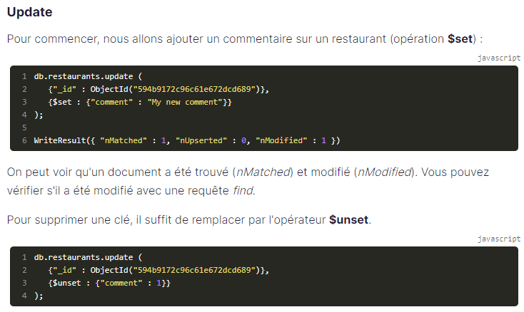
mongoDB Mettre à jour les données

Slide 73
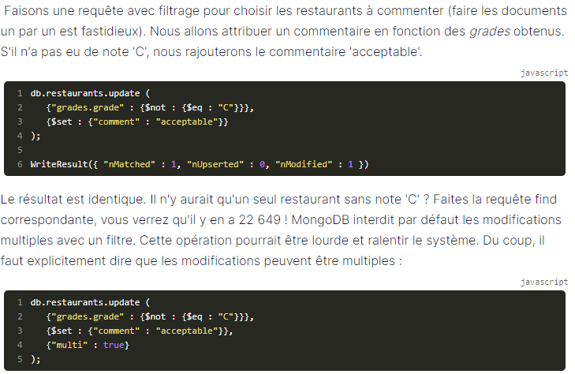
mongoDB Mettre à jour les données

Slide 74
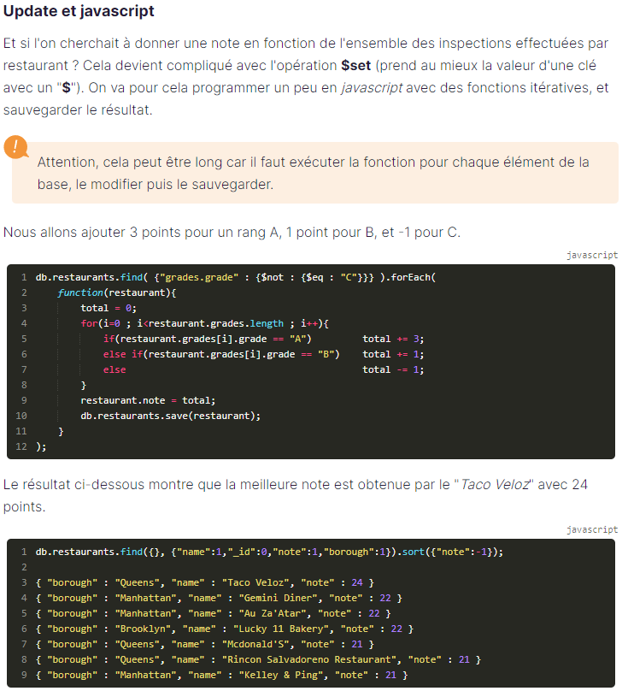
mongoDB Mettre à jour les données

Slide 75
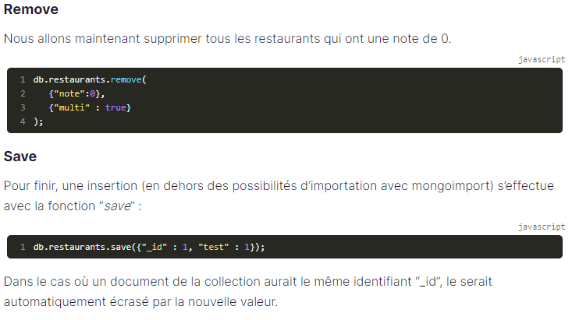
mongoDB Mettre à jour les données

Slide 76
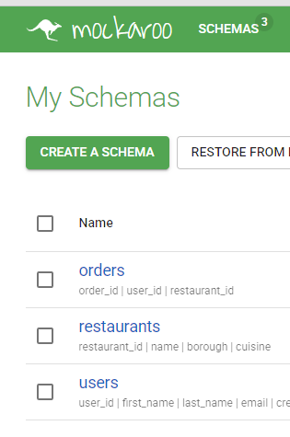
mongoDB TP 2 Génération de données
Génération de données
Créez un compte Mockaroo pour générer vos données : https://mockaroo.com/
Modèle de données cible
Collections
users
restaurants
Orders

Slide 77
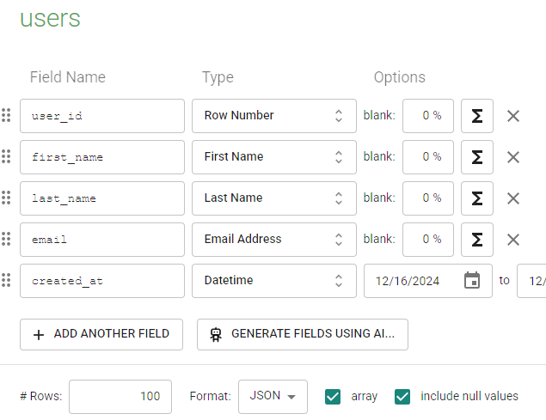
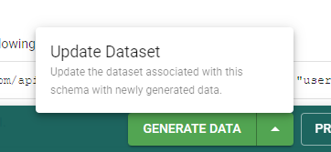
mongoDB TP 2 Génération de données
Étape 1 — Création du schema users
Champ | Type Mockaroo | Remarques
user_id | Row Number | identifiant logique
first_name | First Name
last_name | Last Name
email | Email Address
created_at | Date
Générer 100 users

Slide 78
Étape 2 — Création du schema restaurants
Étape 3 — Création du schema orders
Champ | Type Mockaroo | Remarques
restaurant_id | Row Number | identifiant logique
name | Company Name
borough | City
cuisine | Custom List | Italian, Asian, Burger, Indian, French
rating | Number | min 1, max 5
created_at | Date
Champ | Type Mockaroo | Remarques
order_id | Row Number
user_id | Formula | Number (min: 1, max: 100)
restaurant_id | Formula | Number (min: 1, max: 50)
total_amount | Number | min 10, max 80
status | Custom List | CREATED, PAID, DELIVERED
order_date | Date
Générer 50 restaurants
Générer 500 commandes

Slide 79
mongoDB TP 2 Architecture
Étape 4 — Export des données
Exporter au format JSON
1 fichier par collection:
users.json
restaurants.json
orders.json
Étape 5 — Exploitation dans MongoDB
db.orders.find({ user_id: 12 })
db.orders.find({ restaurant_id: 7 })

Slide 80
mongoDB TP 2 Architecture
Travail en groupe
Il s’agit de mettre en place une architecture de base de donnée pour répondre au cahier des charges propose (prochaine slide)
Créez les tables
pensez dénormalisation
pensez Aggregation
Pensez validation des documents
Pensez Vues
justifiez votre choix d’architecture
Créez des scripts pour réaliser les fonctionnalités de base de votre application
Utilisez Mockaroo pour générer vos données : https://mockaroo.com/

Slide 81
mongoDB TP 2 Intégration Python
Travail en groupe
Il s’agit de proposer un front fonctionnel python qui intègre MongoDB (pilote natif PyMONGO)
Le rendu attendu – presentation powerpoint de la solution proposée, demonstration de la fonctionnalité du projet

Slide 82
mongoDB TP 2 Architecture
A/ Application de gestion de projets : Une architecture pour stocker des informations sur les projets, les tâches, les délais et les membres de l'équipe.
Déclinaison de scripts pour faire ressortir des états d'avancement, des retards, taux de charge des membres de l'équipe, …
B/ Plateforme de médias sociaux : Architecture d'une plateforme de médias sociaux pour stocker des informations sur les utilisateurs, les publications, les likes et les commentaires.
Déclinaison de scripts pour faire ressortir des nombres de parution, les taux de participations (like et/ou publications), nombre de commentaires sur une publication, …
C/ Système de suivi des stocks : Un système pour gérer des informations sur les stocks, les fournisseurs et les commandes.
Déclinaison de scripts pour faire ressortir l'état des stocks d'un produit, si une commande est en attente car pas de stock, délais de livraison d'un fournisseur pour un produit, date de livraison d'une commande par rapport au dernier produit à livrer
D/ Application de suivi de la condition physique : Une architecture de suivi de la condition physique pour stocker des informations sur les utilisateurs, les séances d'entraînement, les objectifs et les progrès.
Déclinaison de scripts pour faire ressortir des états de poids, de prise de muscle, les progrès réalisés, objectifs atteints (O/N), …
E/ Application de blog : Une architecture de gestion d'un blog pour stocker des images, date de publication, résumés, textes longs, …
Déclinaison de scripts pour faire ressortir des blogs dans une plage de dates, tri par thème,

Slide 83
Démarrage du TP
Formation des groupes :
Mathis – Sébastien - Projet A
Remi – Augustin – Projet B
Kelvya – Maxime – Projet C
Hugo – Edouard – Projet D
Jean-Marc – Antoine Simon – Projet E
Henri – Antoine Lemesle – Projet D
Ridwan – Teddy – Projet B

